Slide 1
ÉVALUATION INDIVIDUALISATION
ADAM EL BOUGHLAMY – 2008
SAISON 2026/2027

Slide 2

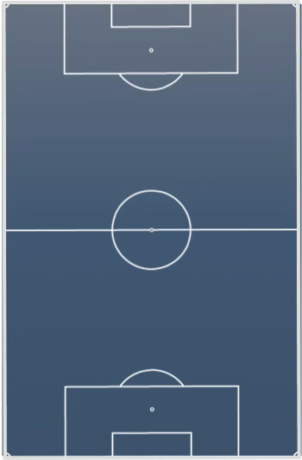





FICHE JOUEUR
FICHE SAISON
PROJECTION CARRIÈRE
G
MIN’
T / R
B / A
CJ / CR
SÉLÉCTION
Hors compétitions officielles
DATE DE NAISSANCE
30.01.2008
TECHNIQUE OFF
TECHNIQUE DEF
TACTIQUE
PIED FORT
Droit
Prise de balle et enchainement
Cadrage porteur / Orientation
S’associer avec les autres
Technique sous pression
Jeu aérien
Lecture des situations offensives
TAILLE
173.2cm
Capacité à reconnaitre son rôle
Capacité à s’orienter sur une touche
Distance d’intervention
Prise d’informations
POIDS
63.3kg
Qualité de la 1ère touche
Présence 2nd ballon
Volonté de jouer vers l’avant
Qualité de la conduite de balle
Défendre les lignes de passes
Détacher son regard du ballon
PROJECTION CLUB
Orientation du corps
Défendre en avançant
Changement de statut rapide
Avant dernière et dernière passe
Engagement dans le duel
Jeu de position
L1 OM
Finition
Anticipation / interception
Gestion du rythme
Jeu en une touche de balle
Capacité à orienter le jeu
PRÊT
Jeu court
Lecture des situations défensives
Jeu long
Gestion des situations de crise
VENTE %
Utilisation des deux pieds
Préventif et accompagnement du bloc
Préventif et accompagnement du bloc

